Slide 1
推薦碼後台管理
通路事業部

Slide 2
推薦碼機制規劃(以第一階段預計開發功能規劃)
作業流程規劃
1. 推薦碼專案與折讓設定
推薦碼後台管理--管理權限(通路事業部)
折讓優惠
公文上簽審核
設定推薦碼
填寫基本資料
比對檢核
既有專案
產出推薦碼
與專屬連結
專屬連結
提供分公司
*僅金融特約商需先上折讓優惠公文
*優惠內容是否需報公會(待與雙法確認)
2.推薦碼&專屬連結開戶
3.開戶審核
客戶使用
*開戶網頁新增「專案辨識文件(員工證、名片等)」欄位
*AMS後台需能儲存「專案辨識文件」資料
開戶審核後台(AMS系統)
點選開戶網址，填寫開戶資料
或直接輸入推薦碼
選取服務分公司
(預設洽談分公司)
上傳
專案辨識文件
查詢現行有效推薦碼
並比對專案辨識文件
開戶完成
手續費折讓帶入
編碼規劃
專案類型
推薦碼產生規則
專案代碼
推薦碼
推薦碼共8碼
A：MGM(透過ID系統生成)
B：特約商(手動設定)
異業合作(手動設定)
MGM-MG
特約商-BC
異業合作-BE
MGM：專案代碼2碼(MG)+【系統依ID生成6碼】
特約商：專案代碼2碼(BC)+【股票代號4碼+西元年份尾數2碼】
異業合作：專案代碼2碼(BE)+【推薦碼6碼(英文或數字)】
Notes:
規劃作法：開戶畫面預設帶入洽談分公司(可更換)
現行作法：依照通訊地址設定分公司
推薦碼流程規劃四大步驟
1.推薦碼系統設定專案產出開戶連結
2.客戶進行開戶申請，並上傳專案辨識必要文件
3.客戶完成填寫後，進入開戶審核
4.後續再送出折讓申請，由系統啟動傳簽流程，並由開戶分公司後續完成傳簽程序

Slide 3
推薦碼機制功能規劃(第一階段-基礎功能架構)
 | 類別 | 編號 | 項目名稱
中/後端 | 推薦碼 後台管理 | 1 | 推薦碼後台管理機制開發建置： 「建立」功能： 設定專案內容(起訖日、基本資料、推薦碼)，系統比對檢核既有專案 比對完成後，才產出帶有推薦碼之專屬連結 「編輯」功能：僅開放編輯「專案迄日」，其他皆反灰不可點選 「刪除」功能： 推薦碼使用紀錄刪除，推薦碼與專屬連結失效 已使用紀錄會留存(送出開戶申請就算已使用) 「查詢」功能： 查詢已建立的推薦碼專案 查詢各推薦碼開戶成功的客戶資料
 |  | 2 | 「新增、編輯、刪除」管理權限：通路事業部
 |  | 3 | 手續費折讓串接推薦碼： (在建立推薦碼前，通路事業部需先至公文系統上簽手續費折讓簽呈，並完成簽核) 推薦碼建立完成，如為金融特約商類別，將折讓與推薦碼跟專屬連結串接 客戶開戶完成後，即可直接適用優惠，無須再送折讓申請
前端 | Web 開戶介面 | 4 | 「預設分公司」欄位邏輯調整，預設為洽談分公司，但開放使用者選取其他分公司
 |  | 5 | 身分證明文件新增可上傳「專案文件」(如員工證等) 當客戶透過專屬連結進來或輸入有效推薦碼後，且推薦碼為BC(金融特約商)，才顯示相關上傳欄位
中/後端 | AMS | 6 | 審核介面帶出推薦碼資料(特約商明細等)，以比對檢核專案文件是否符合資格
中/後端 | CRM | 7 | 倉儲系統串接推薦碼管理，以供未來進行成效追蹤分析
Notes:
第一階段主要以推薦碼系統建置為主
前端Web開戶介面因應推薦碼機制進行調整
以及專案辨識文件上傳需前後端同步有可儲存的欄位
推薦碼系統基礎功能包含建立專案、編輯與刪除功能、查詢功能等
另外初期使用權限僅開放總公司通路以及數金部使用
在手續費折讓申請需有相關設定欄位供後續資料串接使用

Slide 4
推薦碼機制功能規劃(第二階段-MGM功能)
 | 類別 | 編號 | 項目名稱
中/後端 | 推薦碼 管理系統 | 1 | MGM機制開發：系統自動產出推薦碼機制規劃(前後端搭配)
前端 | 投資先生 App | 2 | MGM入口開發：投資先生App建立MGM入口，當客戶點擊進入後立即串接後台管理系統產出推薦碼，若是已產生過推薦碼者則查詢其推薦碼，並回傳App顯示可供分享的連結或QR code
Notes:
下一階段主要規劃更多進階功能，包含新增MGM以及手續費流程調整，後續也需要各單位再評估可行性，以上就是今天的報告

Slide 5
附件

Slide 6
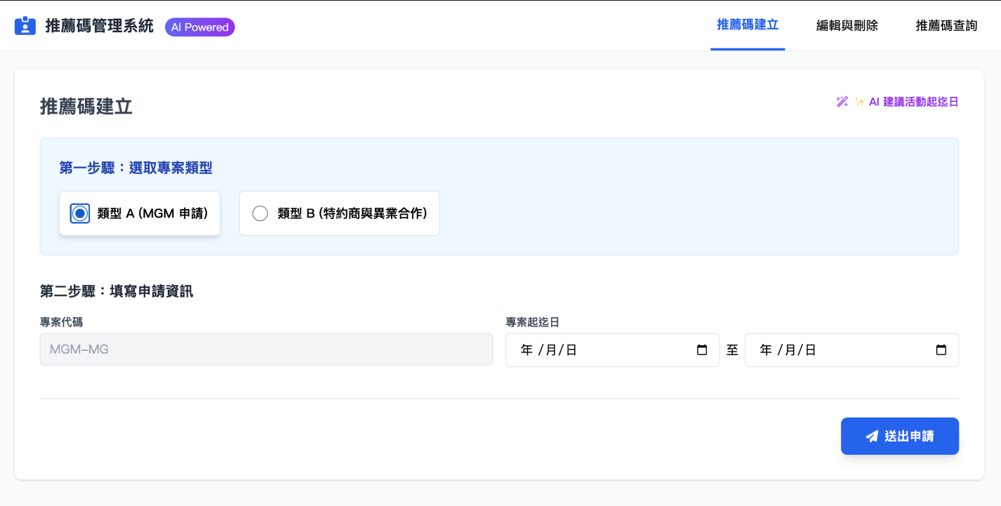
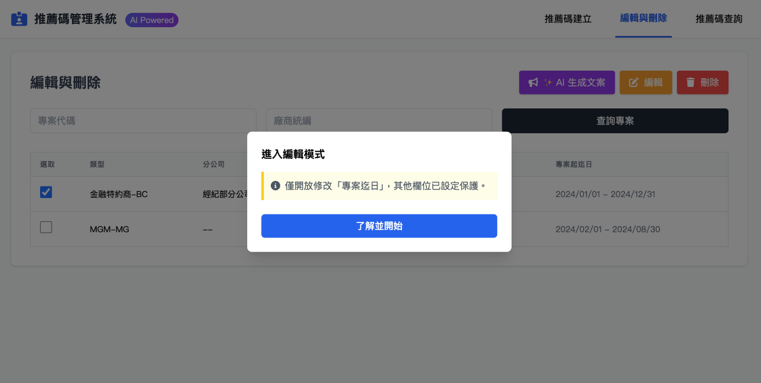
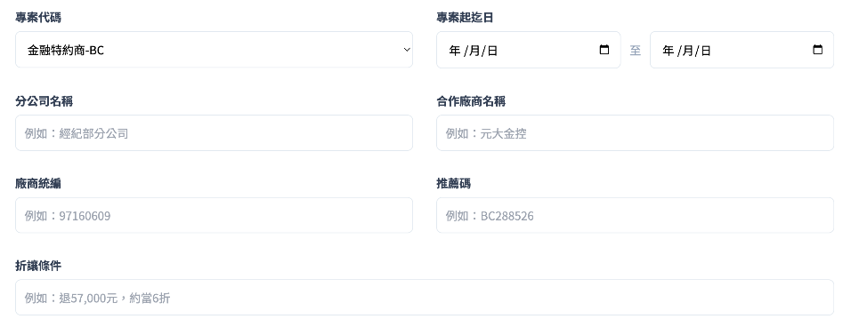
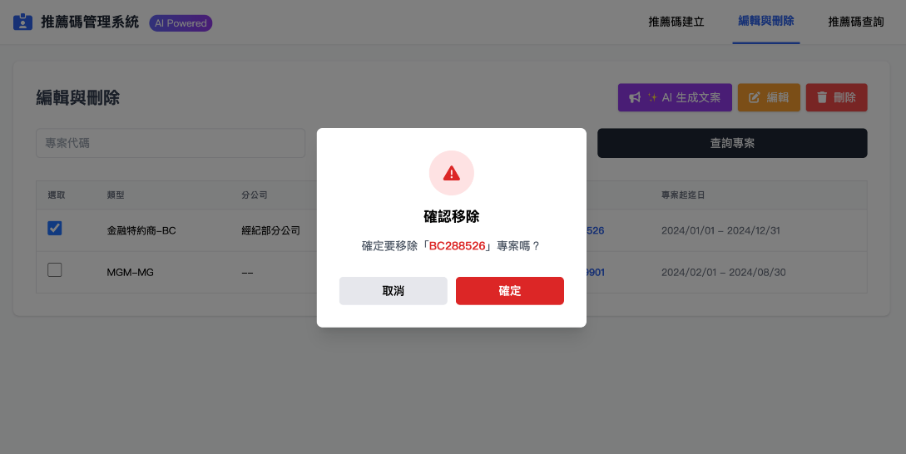
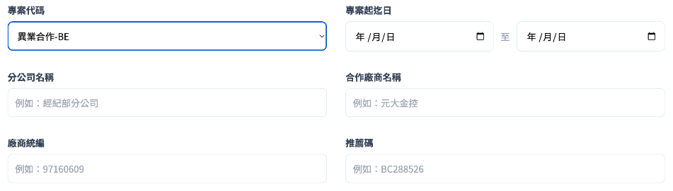
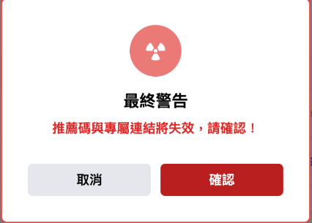
推薦碼後台管理 (初步示意圖)
Step1. 專案申請
Step2. 專案編輯或刪除
點擊「推薦碼建立」後，跳出申請介面
點擊「編輯與刪除」跳出介面
查詢可用「專案代碼」或輸入「ID」，點選查詢
專案類型勾選A、B，分別跳出不同申請介面
「編輯或刪除」預設反灰不可點選，如有勾選左方方格(僅單選)，才可「編輯或刪除」
勾選A，跳出「MGM-MG」申請介面(A專案類型僅MG，反灰不提供選取)
填寫「專案起迄日」
 | 專案類型 | 分公司 | 公司名稱 | ID | 推薦碼 | 專案起訖日 | 優惠狀態
 | BC | 經紀部(9887) | 台積電 | 12345678 | BC233026 | 2025/1/1-2025/12/1 | 進行中
 | BE | 總公司 | 優步 | 23456789 | BEUBERET | 2025/1/1-2025/6/30 | 已過期
 | MG | --(空白) | --(空白) | B123456789 | MGABC001 | 2026/1/1-2026/12/30 | 進行中
勾選B，專案代碼下拉選單選取「金融特約商-BC 」或「異業合作-BE」
填寫「專案起迄日」
V
填寫「分公司、公司名稱、ID、推薦碼」
填寫「折讓條件」(此步驟僅BC才有)
點擊「刪除」後
如推薦碼已有使用紀錄，跳再確認彈窗
點選「送出」

Slide 7
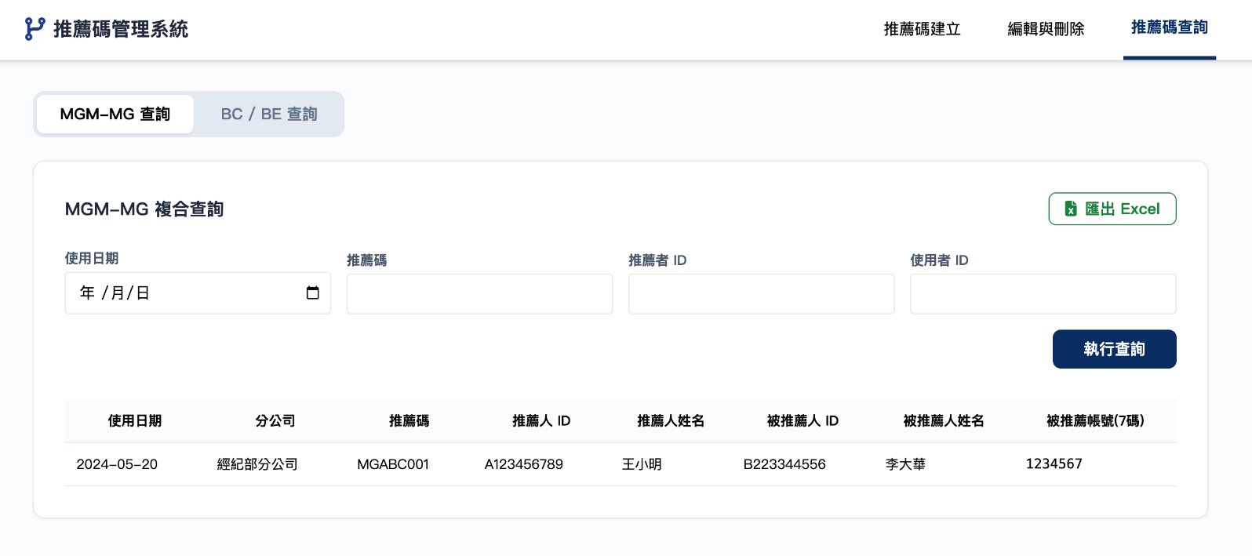
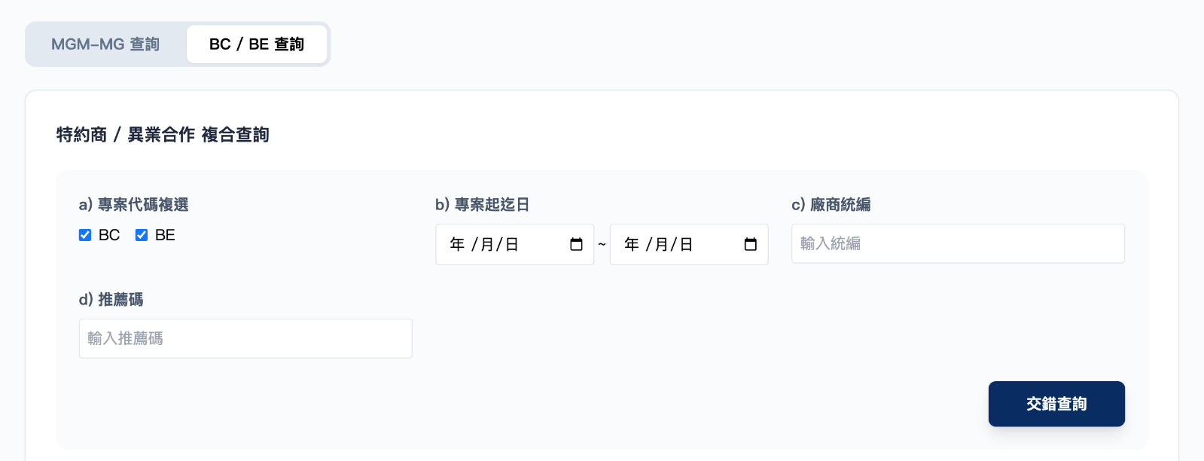
推薦碼後台管理(初步示意圖)
Step3. 專案查詢
點擊「推薦碼查詢」後，選取「MG」或「BC/BE」跳出查詢介面
開戶日期 | 分公司 | 客戶姓名 | 客戶帳號
2025/3/1 | 經紀部(9887) | 王大明 | 9831234
2025/5/6 | 經紀部(9887) | 方小維 | 9824567
2025/6/1 | 經紀部(9887) | 林小君 | 9831567
2025/6/6 | 經紀部(9887) | 方小辰 | 9824999
查詢可選取「使用日期」、輸入「推薦碼」、「推薦者ID」、「使用者ID」，點選查詢
註：推薦人ID相同，推薦碼後六碼必須相同
專案代碼 | 分公司 | 公司名稱 | ID | 推薦碼 | 專案起訖日 | 開戶數總計 | URL連結
BC | 經紀部(9887) | 台積電 | 12345678 | BC233026 | 2025/1/1-2025/12/1 | 50 | https://global.yuanta.com.tw/NexusWebTrade/Login/WebOpenSMSGustGo?t=&pno=&IntroSrc=XXX指定參數
BE | 總公司 | 優步 | 23456789 | BEUBERET | 2025/1/1-2025/6/30 | 600 | https://global.yuanta.com.tw/NexusWebTrade/Login/WebOpenSMSGustGo?t=&pno=&IntroSrc=XXX指定參數
點擊「推薦碼」，展開客戶資料查看
查詢可勾選「專案代碼」(可複選)、選取「專案起日」、輸入「ID」或「推薦碼」，點選查詢。跳出查詢結果

Slide 8
推薦碼後台管理-申請流程(金融特約商、異業合作)
跳錯訊「推薦碼重複」
*檢核分公司名稱、專案起訖日、推薦碼格式(8碼)是否正確
*異業合作分公司欄位輸入「總公司」
*如不符合格式規定，系統跳錯訊「格式有誤」
管理權限(通路事業部)
推薦碼相同
申請專案
選取
專案類型(B)
選取專案代碼
(金融特約商-BC)
輸入洽談分公司、專案起訖、特約商公司、ID、推薦碼
點選送出
比對
推薦碼
*與系統已建立
資料進行比對
分公司、ID相同
且專案起迄有重疊
跳錯訊
「分公司此期間已申請過企業專案」
點選取消
回到原申請畫面
點選取消
回到原申請畫面
如為金融特約商類別
折讓優惠資訊寫入推薦碼
N
分公司不同；ID相同且專案起迄有重疊
跳出再確認通知
「專案期間同一企業已有推薦碼，請確認是否為同集團」
點選確認
產出帶有推薦碼的URL網址
點選取消
回到原申請畫面
N
分公司不同；ID相同且專案起迄有重疊
跳出再確認通知
「此期間已有其他分公司申請同一企業之不同專案」
點選確認

Slide 9
推薦碼後台管理-編輯與刪除流程
再確認通知
推薦碼與專屬連結將失效，請確認
管理權限(通路事業部)
Y
Y
確認通知
確定要移除「BC233026」專案嗎
Y
點選欲
刪除的專案
顯示專案清單列表
左方勾選(僅可單選)
點選右上方「刪除」
檢查推薦碼是否已使用
(客戶已送出開戶即算)
刪除專案
N
*提供專案代碼、ID篩選查詢
*推薦碼無法使用、專屬連結失效
*推薦碼已使用的紀錄會持續留存(送出開戶申請就算已使用)
管理
專案
下拉選單選取
「編輯或刪除專案」
*其他資料皆不開放編輯
點選欲
編輯的專案
顯示專案清單列表
左方勾選(僅可單選)
點選右上方「編輯」
跳轉回原申請介面
僅開放編輯「專案迄日」
點選「送出」
編輯完成

Slide 10
推薦碼後台管理系統-前端 Web開戶流程
Web開戶介面
(使用者：客戶)
*系統檢核資料與文件是否完整
點選
開戶網址
開戶介面
自動帶入洽談分公司(預設可更改)與推薦碼(不可更改)
資料填寫完成並上傳身分證明
點選送出
*開戶網頁新增「專案辨識文件(員工證等)」上傳欄位*AMS後台同步新增「專案辨識文件」資料儲存
AMS系統
(使用者：開戶審核後台)
*串接推薦碼後台管理系統資料
審核介面帶出推薦碼資料，供審核人員比對專案文件
開戶審核
開戶完成
專案期間 | 推薦碼 | 特約商 | 特約商ID
2025/02/01-2025/03/10 | BC233026 | 台積電 | 27365925
*開戶後台審核客戶資料是否完備，如有缺件須由業代通知補件
*資格不符客戶業代需通知客戶，並由後台消除推薦碼轉為一般開戶

Slide 11
推薦碼後台管理 (初步示意圖)
Step1. 專案申請
Step2. 專案編輯或刪除
點擊「申請專案」後，跳出申請介面
點擊「管理專案」後，下拉選單選取「編輯或刪除專案」跳出介面
申請專案
管理專案
申請專案
管理專案
專案類型
專案類型勾選A、B，分別跳出不同申請介面
專案代碼
ID
查詢
查詢可勾選「專案代碼」(可複選)或輸入ID，點選查詢。跳出查詢結果如下表
A
B
專案代碼
勾選A，跳出「MGM-MG」申請介面
(A專案類型僅MG，反灰不提供選取)
V
MG
V
BC
MG
V
BE
專案起日
專案迄日
「編輯或刪除」預設反灰不可點選，如有勾選左方方格(僅單選)，才可點選「編輯或刪除」
填寫「專案起迄日」
編輯
刪除
~
 | 專案類型 | 分公司 | 公司名稱 | ID | 推薦碼 | 專案起訖日 | 優惠狀態
 | BC | 經紀部(9887) | 台積電 | 12345678 | BC233026 | 2025/1/1-2025/12/1 | 進行中
 | BE | 總公司 | 優步 | 23456789 | BEUBERET | 2025/1/1-2025/6/30 | 已過期
 | MG | --(空白) | --(空白) | B123456789 | MGABC001 | 2026/1/1-2026/12/30 | 進行中
送出
點選「送出」
專案代碼
V
勾選B，專案代碼下拉選單選取「金融特約商-BC 」或「異業合作-BE」
專案起日
專案迄日
填寫「專案起迄日」
點擊「編輯」後
跳轉左方原申請介面，但僅開放編輯「專案迄日」，其他皆反灰不可點選，完成點選「送出」
點擊「刪除」後
如推薦碼已有使用紀錄，跳再確認彈窗
~
填寫「分公司、公司名稱、ID、推薦碼」
分公司
公司名稱
ID
推薦碼
確定要移除「BC233026」專案嗎
確定
取消
折讓條件
填寫「折讓條件」(此步驟僅BC才有)
送出
點選「送出」
推薦碼與專屬連結將失效，請確認
確定
取消

Slide 12

推薦碼後台管理(初步示意圖)
Step3. 專案查詢
申請專案
管理專案
點擊「管理專案」後，下拉選單選取「查詢其他專案」跳出查詢介面
開戶日期 | 分公司 | 客戶姓名 | 客戶帳號
2025/3/1 | 經紀部(9887) | 王大明 | 9831234
2025/5/6 | 經紀部(9887) | 方小維 | 9824567
2025/6/1 | 經紀部(9887) | 林小君 | 9831567
2025/6/6 | 經紀部(9887) | 方小辰 | 9824999
專案代碼
專案起日
2026/1
~
2026/3
註：專案起日預設為近3個月，例如2026年3月時，預設為2026/1-3
V
BC
ID
V
BE
查詢可勾選「專案代碼」(可複選)、選取「專案起日」、輸入「ID」或「推薦碼」，點選查詢。跳出查詢結果
推薦碼
查詢
匯出EXCEL
專案類型 | 分公司 | 公司名稱 | ID | 推薦碼 | 專案起訖日 | 開戶數總計 | URL連結
BC | 經紀部(9887) | 台積電 | 12345678 | BC233026 | 2025/1/1-2025/12/1 | 50 | https://global.yuanta.com.tw/NexusWebTrade/Login/WebOpenSMSGustGo?t=&pno=&IntroSrc=XXX指定參數
BE | 總公司 | 優步 | 23456789 | BEUBERET | 2025/1/1-2025/6/30 | 600 | https://global.yuanta.com.tw/NexusWebTrade/Login/WebOpenSMSGustGo?t=&pno=&IntroSrc=XXX指定參數
可點擊「推薦碼」，展開客戶資料查看
申請專案
管理專案
點擊「管理專案」後，下拉選單選取「查詢MGM專案」跳出查詢介面
使用日期
2026/1
~
2026/3
註：使用日期預設為近3個月，
例如2026年3月時，預設為2026/1-3
推薦碼
查詢可選取「使用日期」、輸入「推薦碼」、「推薦者ID」、「使用者ID」，點選查詢。跳出查詢結果
推薦者ID
使用者ID
查詢
匯出EXCEL
使用日期 | 分公司 | 推薦碼 | 推薦人ID | 推薦人姓名 | 被推薦人ID | 被推薦人姓名 | 被推薦人帳號
2025/2/25 | 經紀部(9887) | MGABC123 | B124872295 | 陳小明 | A123456789 | 王大明 | 9831234
2025/2/23 | 松江 (9801) | MGJAG669 | F224196050 | 林小維 | E224937009 | 方小維 | 9824567
註：推薦人ID相同，推薦碼後六碼必須相同

Slide 13
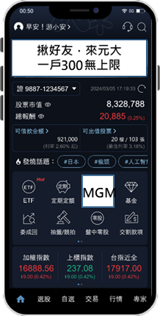

MGM申請流程與前端對應
*檢核專案起訖日是否正確
*如不符合格式規定，系統跳錯訊「格式有誤」
*MGM編碼規則：前2碼為MG，後6碼為相同使用者ID，後6碼須相同
推薦碼後台管理系統
申請專案
選取
專案類型(A)
選取專案代碼
(MGM-MG)
輸入專案起訖
點選送出
產出專案代碼
投資先生APP
跳錯訊「須為自然人」
依ID於後台系統建立一個推薦碼，並回傳推薦碼
N
N
檢查用戶種類、專案代碼、ID
檢查MG專案起訖日，並確認ID在MG專案下是否已有推薦碼
Y
回傳推薦碼
推薦碼

